Slide 1
로또 분석

Slide 2


- 목차
개요
순서도
결과 화면
느낀점

Slide 3
- 개요
로또 1등 확률은 8,145,060 분의 1 이라는 것을 알고 계셨나요?
원했던 결과값이 나오는지 확인해 보겠습니다.
난수 생성을 이용한 로또프로그램을 직접 기획, 코딩 해보겠습니다.

Slide 4
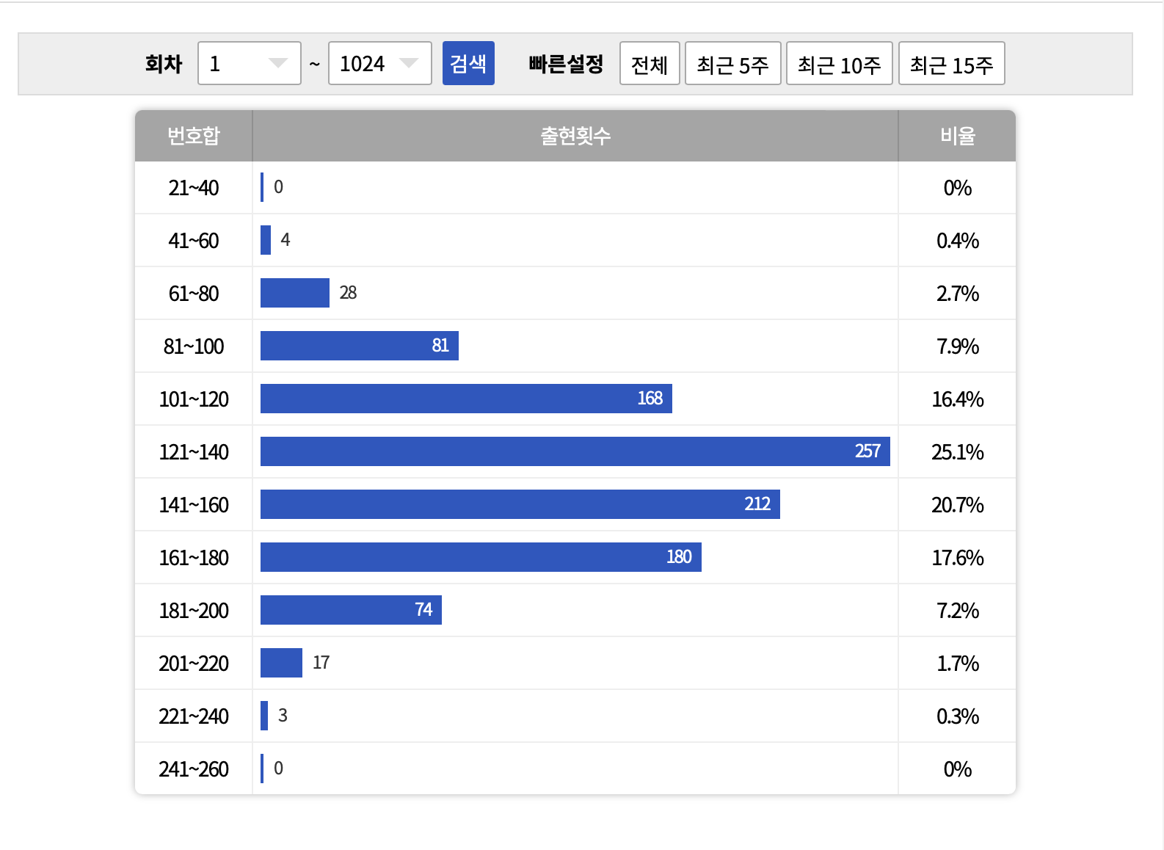
- 로또 확률
https://www.lottoen.com/lotto645/lab/num_sum
로또 번호 총합이121~140의 경우 1등 비율이 가장 높습니다.

Slide 5





- 로또 확률
아이디어
저번 주 보너스번호가 배열의 세번째 수보다 크고(이상) 네번째 번호보다 작으면 (이하) 확률이 높아진다고 생각해보았습니다.
946회차 숫자 총합은 150, 각 자리수 홀짝을 확인합니다 1 = 홀, 5=짝, 0=짝 하나당 +2를 해주어 홀4, 짝2 라는 값을 얻을 수 있고 예상 로또 배열의 홀짝수가 계산한 값과 같으면 확률이 높아진다고 생각해보았습니다.

Slide 6
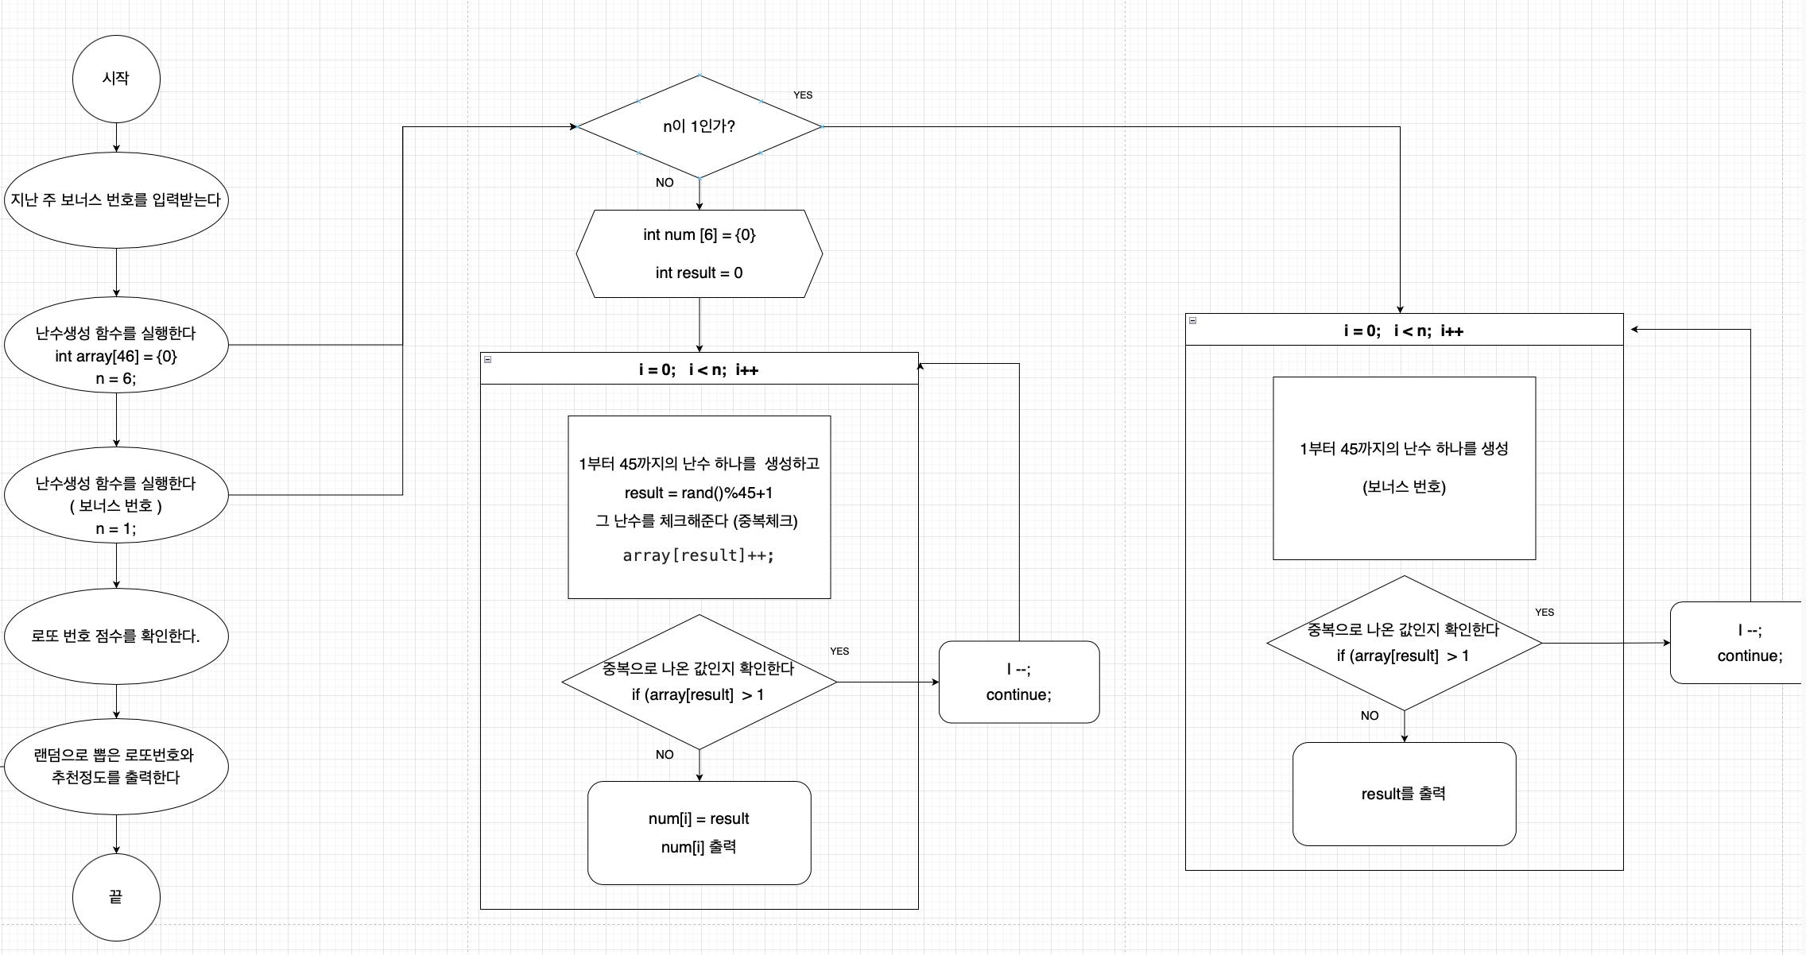
- 순서도
난수 받기

Slide 7
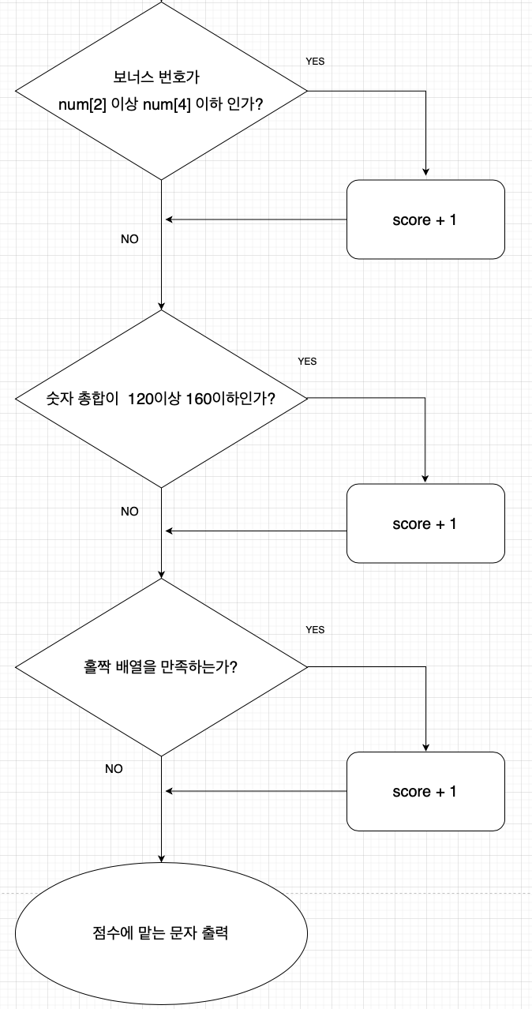
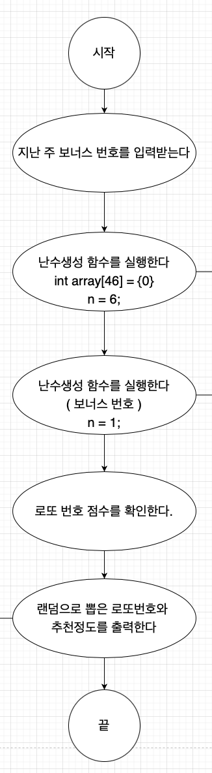
- 순서도
점수 확인

Slide 8
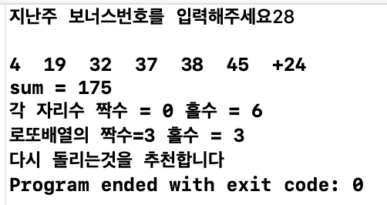
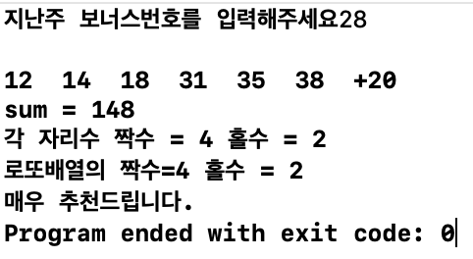
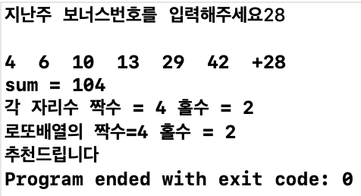
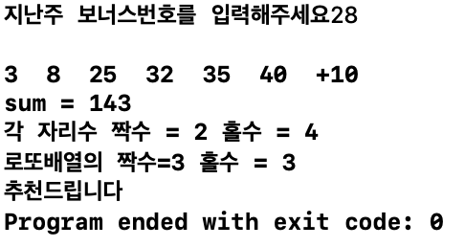
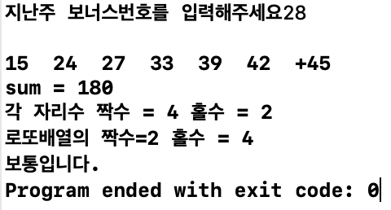
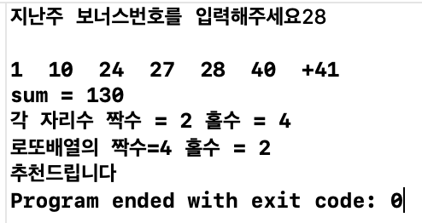
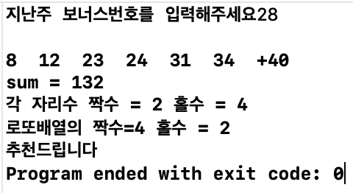
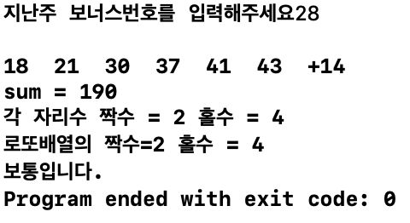
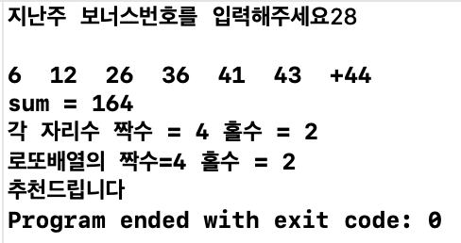
- 결과 화면

Slide 9
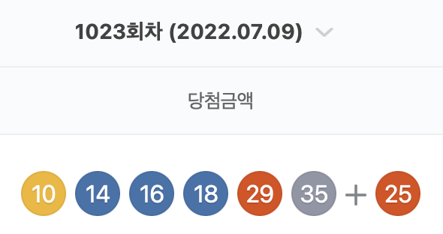
- 결과 화면
1022회의 보너스번호는 28이었습니다.
9번의 실행을 한 실행 결과 중 매우 추천한다는 결과는 한 개가 나왔고 나쁘지 않은 결과를 얻었습니다. 10000번정도 돌리면 1등이 나올지도?

Slide 10
- 느낀점
기획이 중요하다는것을 느꼈습니다. 처음에는 여러 기능들을 넣어서 만들어야겠다 생각했지만 기획 후 코딩을 하면서 계속해서 기능들이 빠지고 수정되면서 일의 순서가 계속 뒤죽박죽이었습니다.
원하는 결과값을 만들었지만 여러번 확인을 위하여 for문을 돌렸는데 원하는 값이 나오지 않았습니다. (로또 1조합 같은 결과만 계속 나옴) 결국 고치지 못하여 여러번 실행하고싶으면 수동으로 실행했다 껐다를 반복했습니다. 메인에서의 함수처리와 for문에 대해서 더 공부해야겠습니다.

